Slide 1

2024年，扬帆起航
主讲老师
陈灼基
课程日期
2024.01.02
执业编号
A1120620030004
中国·广州

Slide 2
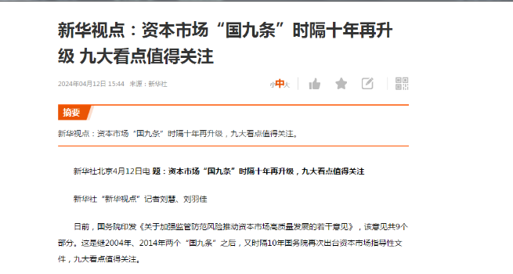

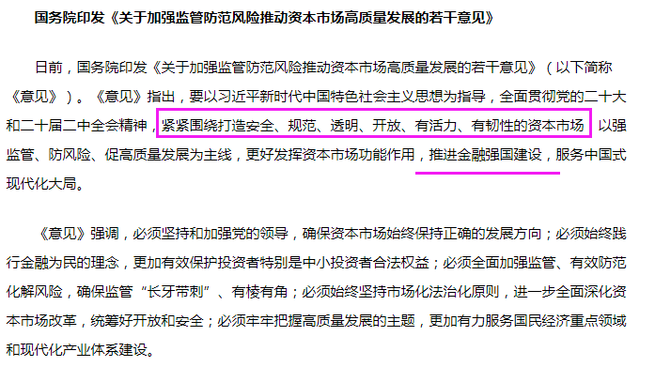
第三个“国九条”

Slide 3
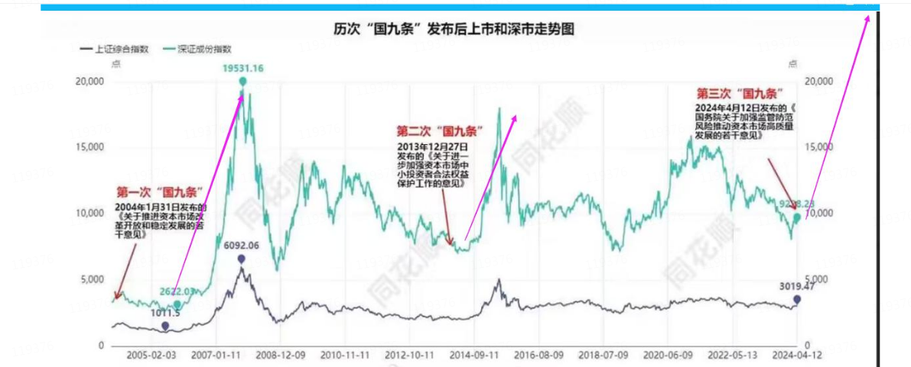
新国九条

Slide 4
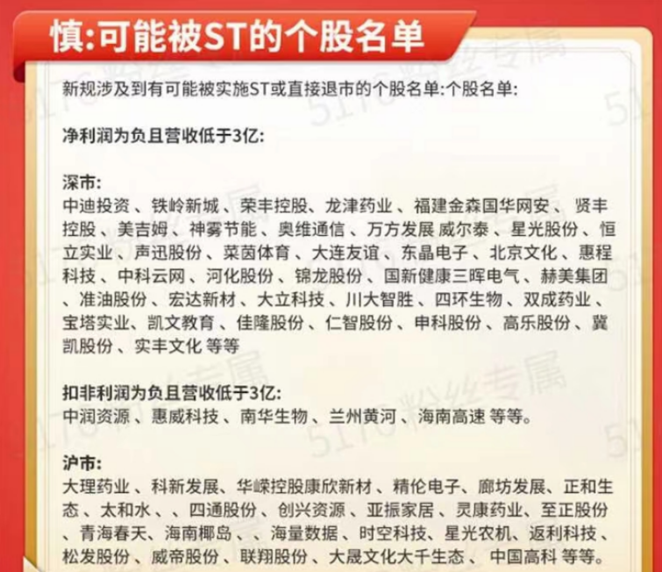

Slide 5
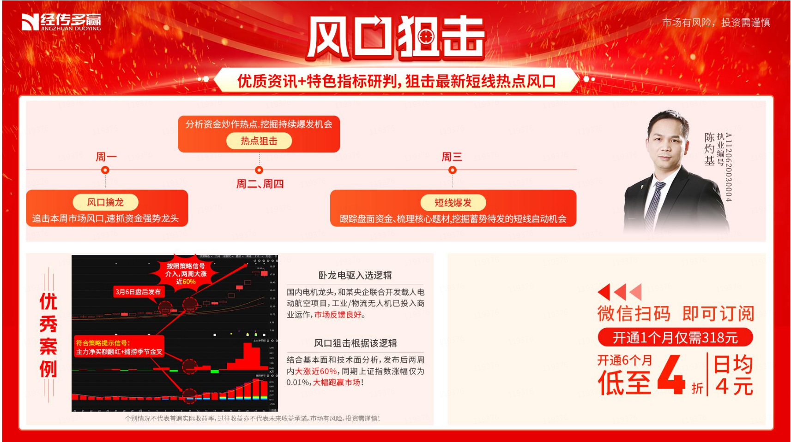


Slide 6
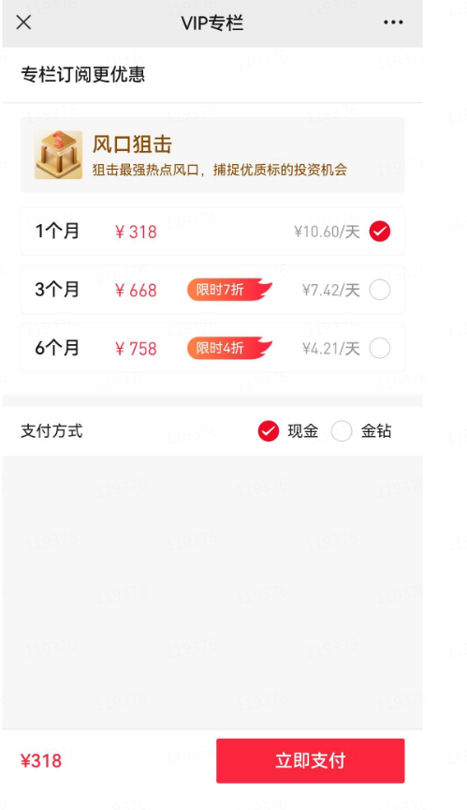

Slide 7
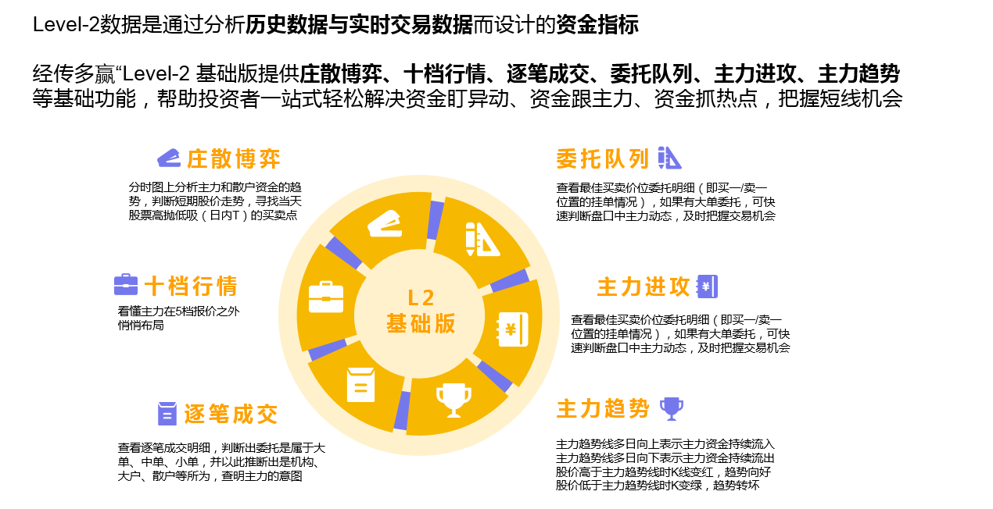

Slide 8
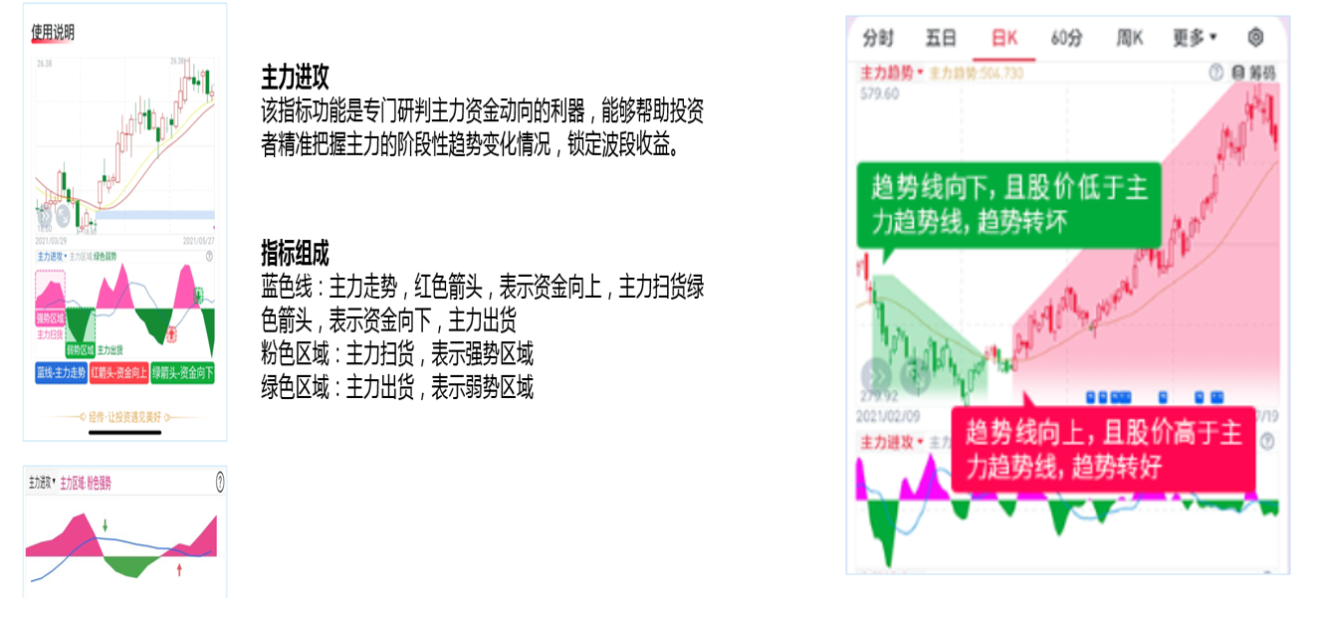

Slide 9
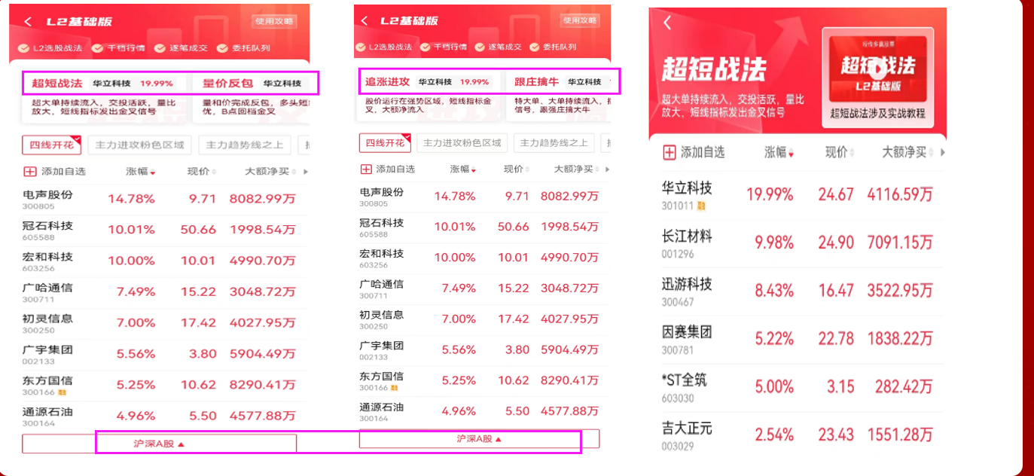
四大战法叠加四线开花

Slide 10
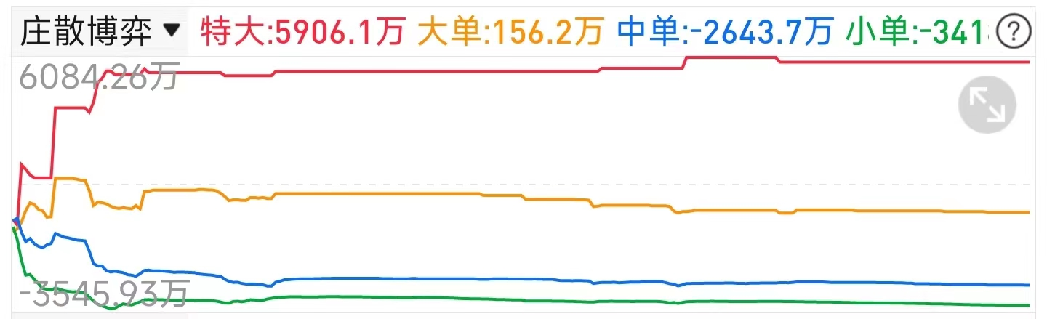
庄散博弈
庄散博弈：将个股资金流分为4种档次，盘中分类并计算出这4类不同档次资金的买卖力度和方向，方便用户看出股票的主力类型及买卖方向。
红色线（皇帝）：代表特大单净额 黄色线（官员）：代表大单净额
蓝色线（地主）：代表中单净额 绿色线（农民）：代表小单净额

Slide 11
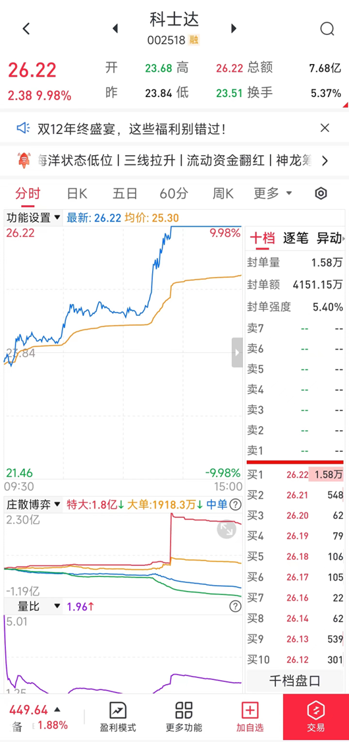
四线开花
庄散博弈（最强形态）：
红线、黄线呈现向上（红线第一，黄线第二）
蓝线、绿线呈现向下（蓝线第三，绿线第四）
说明主力的超大单和大单形成合力抢夺散户筹码，此时个股容易大幅拉升甚至出现涨停板。

Slide 12
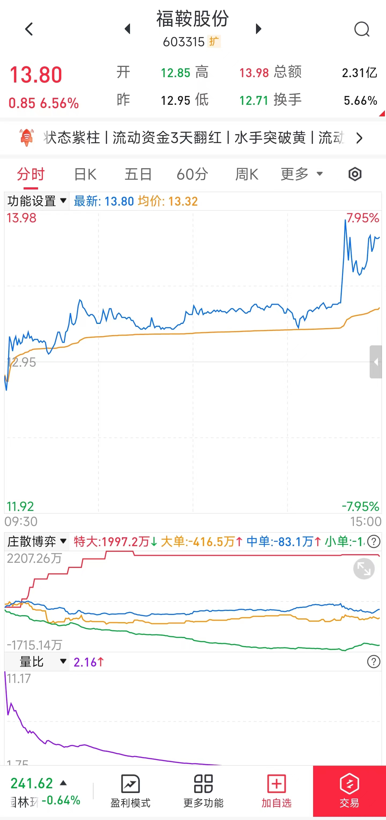
四线混乱
庄散博弈（二级形态）：
红线呈现向上（红线第一）
黄线呈现向下（黄线越低，分歧越大）
说明超大单（大主力）进场抢筹拉升，但大单（小主力）出货，主力之间出现分歧，后续个股大概率有脉冲，但上涨幅度要根据盘面情绪而定。

Slide 13
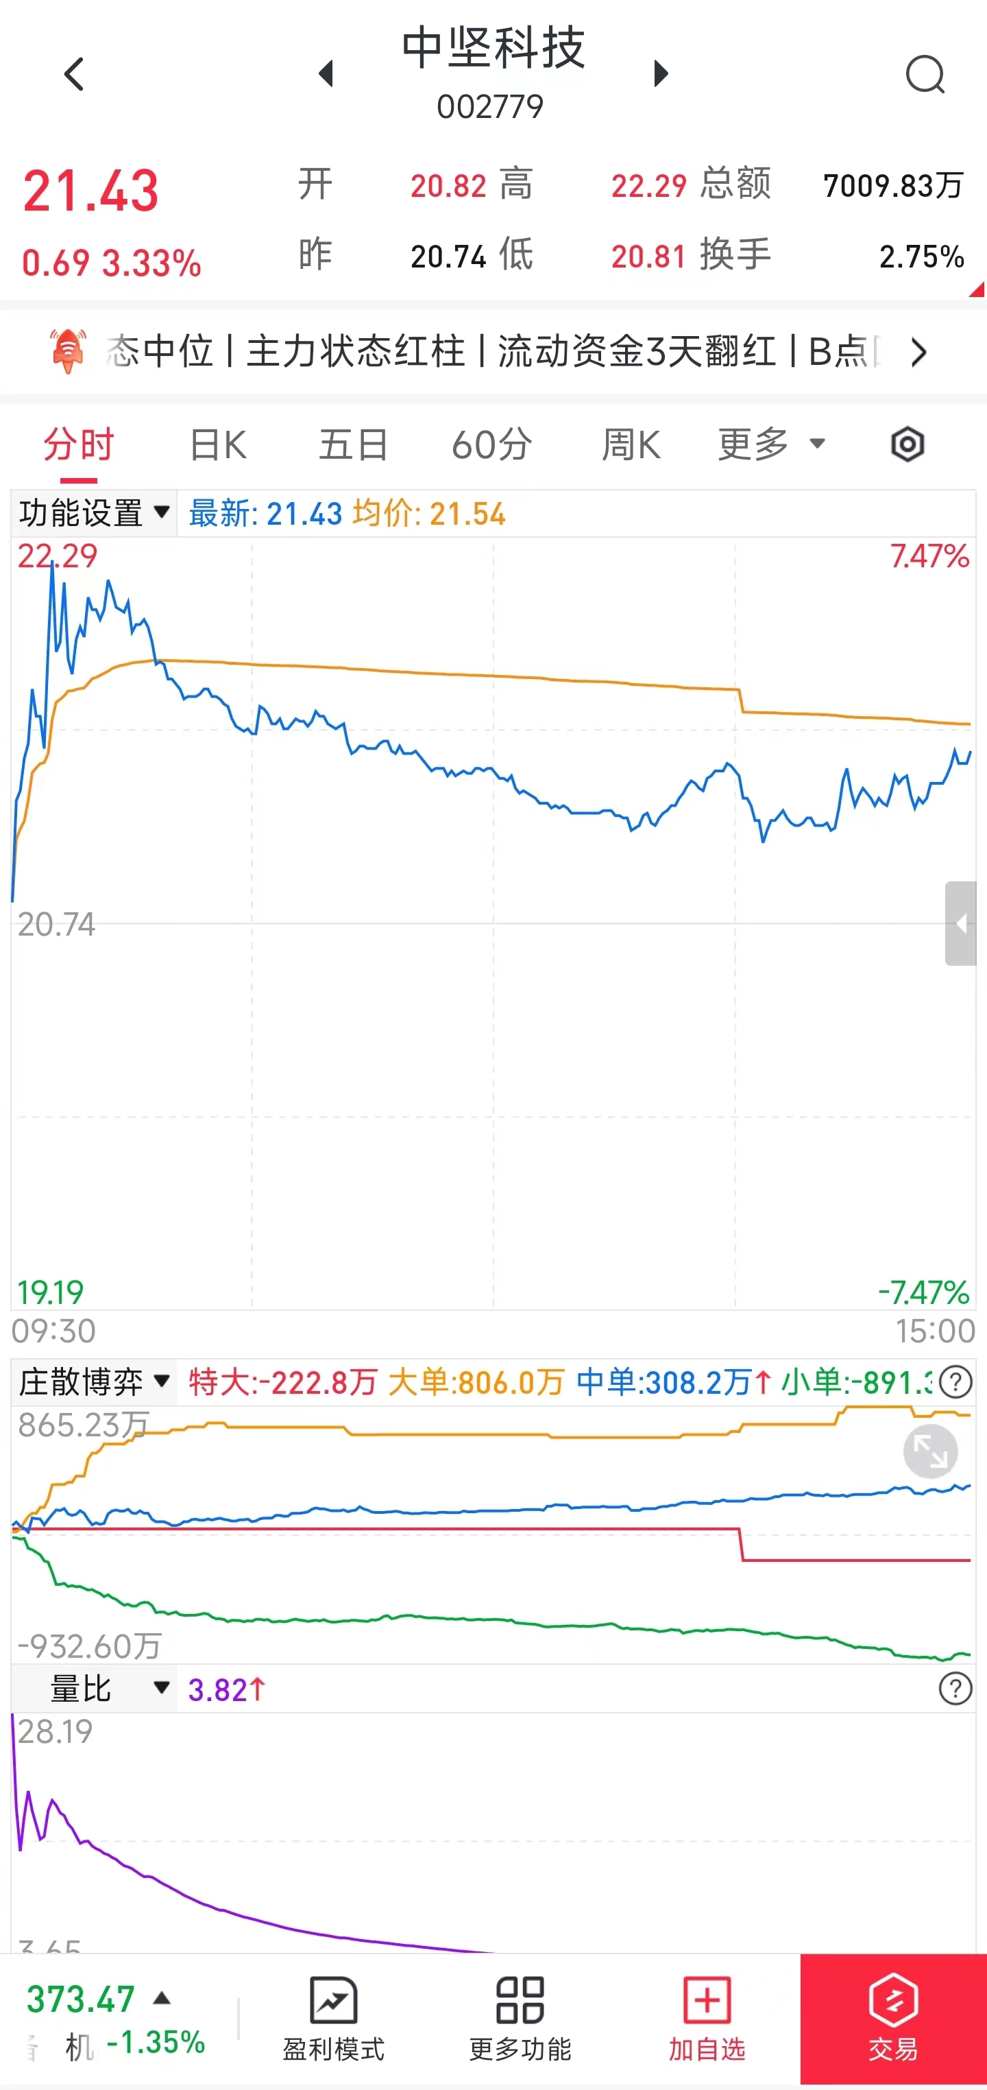
四线混乱
庄散博弈（三级形态）：
黄线呈现向上（黄线第一）
红线呈现向下（红线越低，分歧越大）
说明大单（小主力）进场抢筹拉升，但超大单（大主力）出货，主力之间出现分歧，后续个股大概率冲高回落。

Slide 14
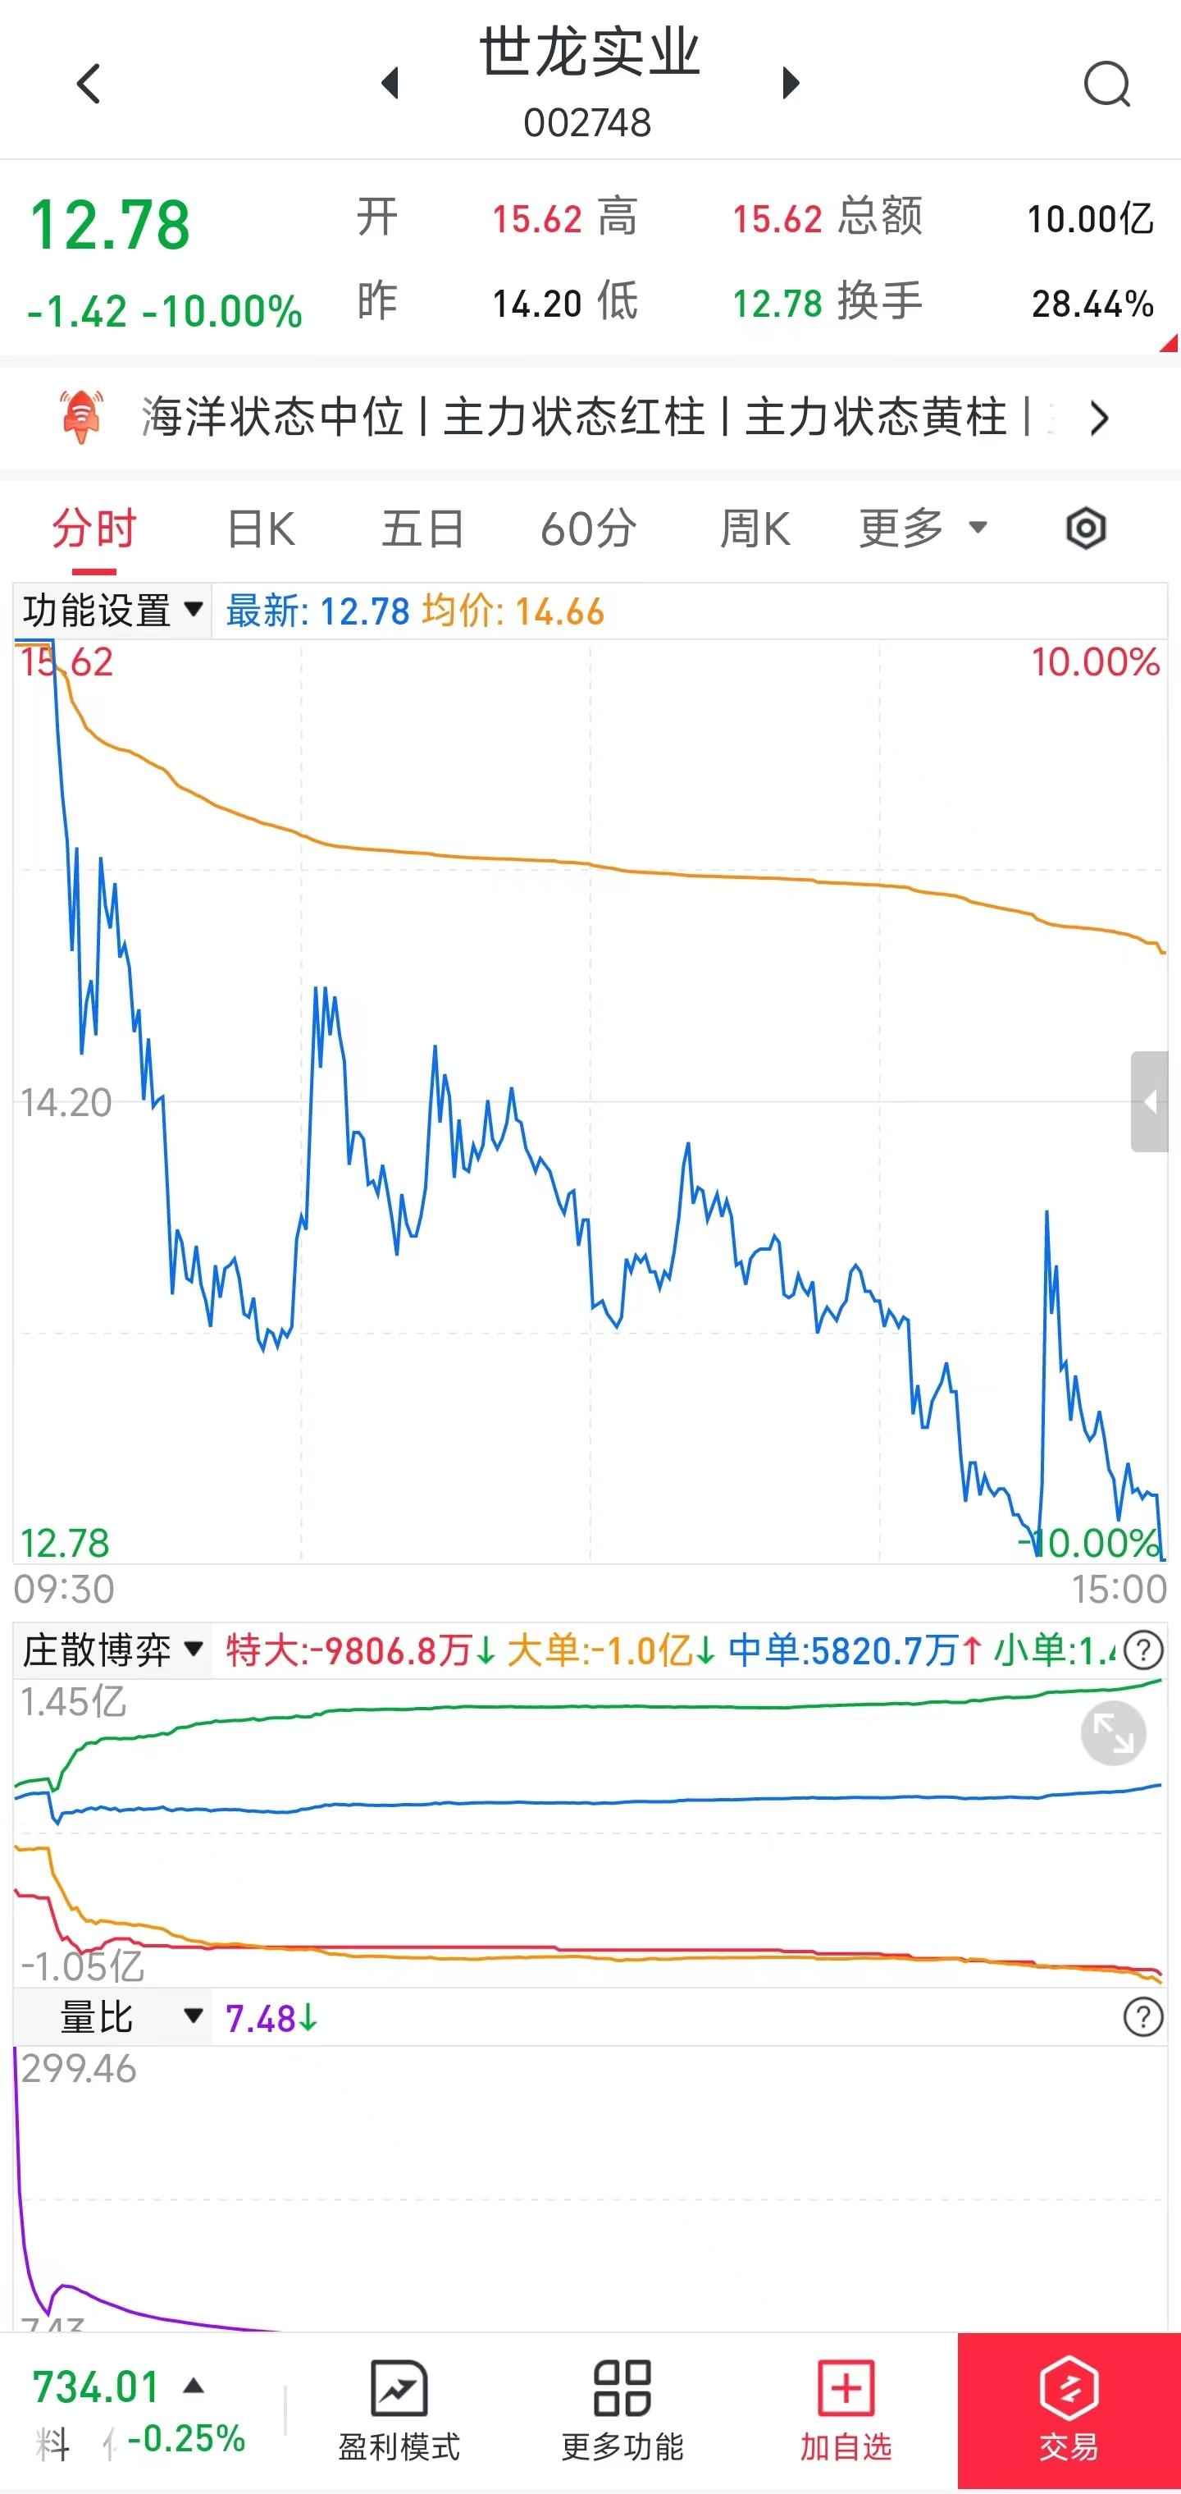
反-四线开花
庄散博弈（四级形态）：
蓝线、绿线呈现向上
红线、黄线呈现向下
说明超大单和大单（主力）出货，中单和小单（散户）接盘，大资金出逃，股价盘中容易出现闪崩。

Slide 15
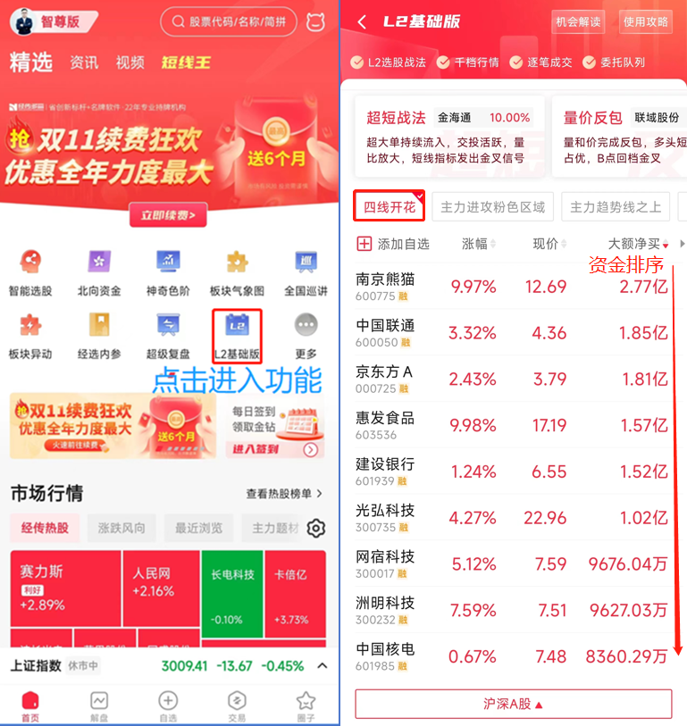
L2基础版使用方法
战法选股步骤（普通）：
①首页点击进入“L2基础版”
②勾选“四线开花”筛选
③点击“大额净买”排序
④得到全市场当日主力最青睐的个股
优点：全市场个股一览无遗
缺点：个股太多，无从下手

Slide 16
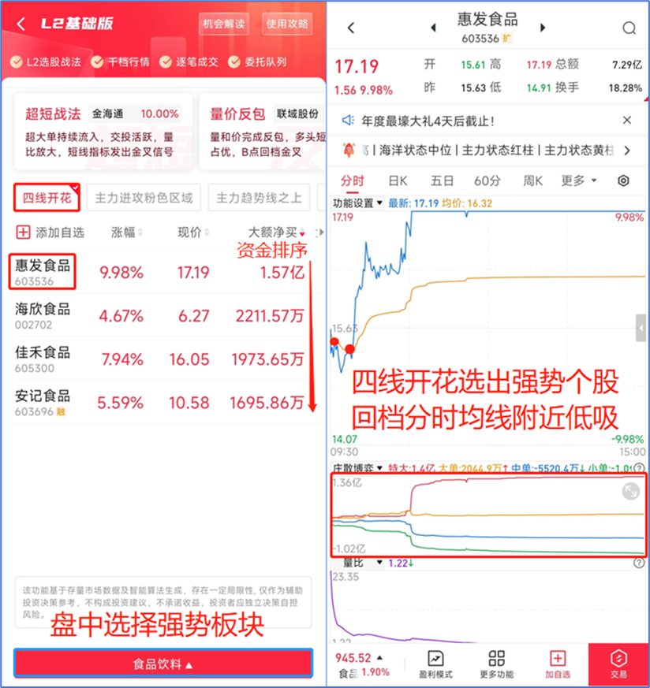
L2基础版使用方法
战法选股步骤（强化）：
①首页点击进入“L2基础版”
②盘中选择强势板块（消息/预判/看好）
③勾选“四线开花”筛选
④点击“大额净买”排序
⑤得到板块当日主力最青睐的个股
优点：更加精准，便于捕捉主力小动向
缺点：板块容易判断错误

Slide 17
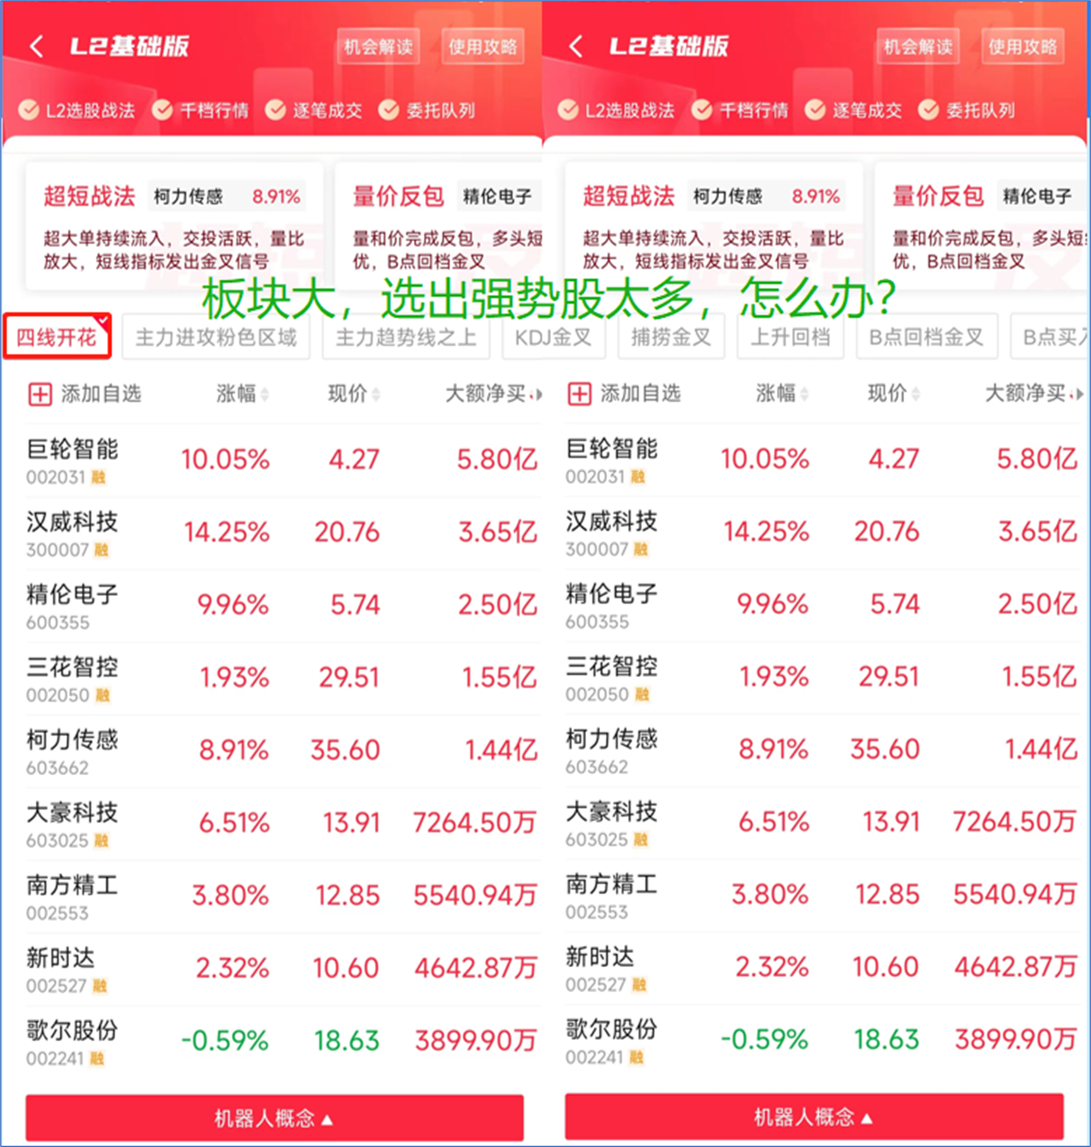
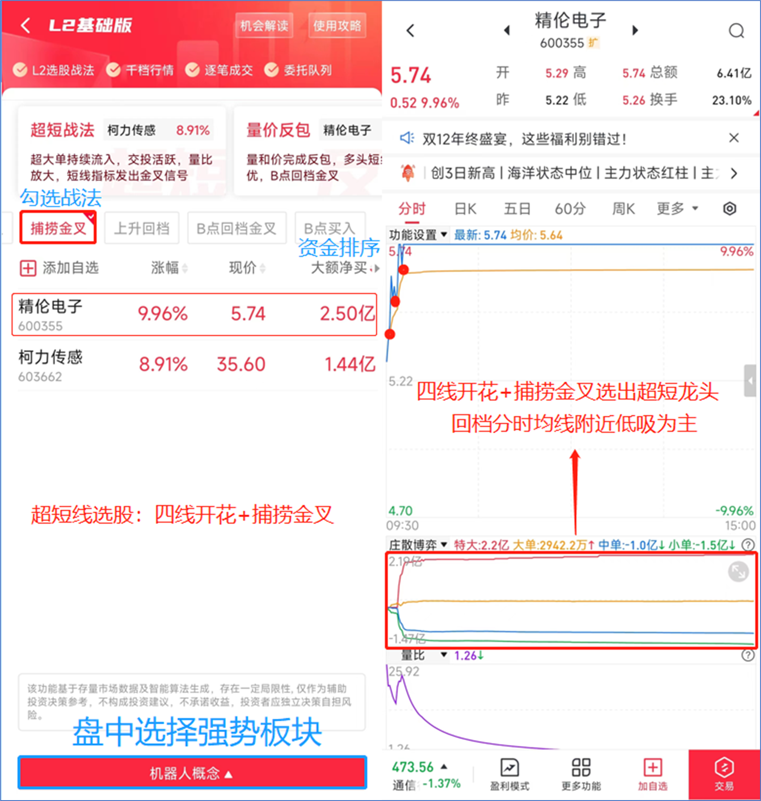
超短金叉战法

Slide 18
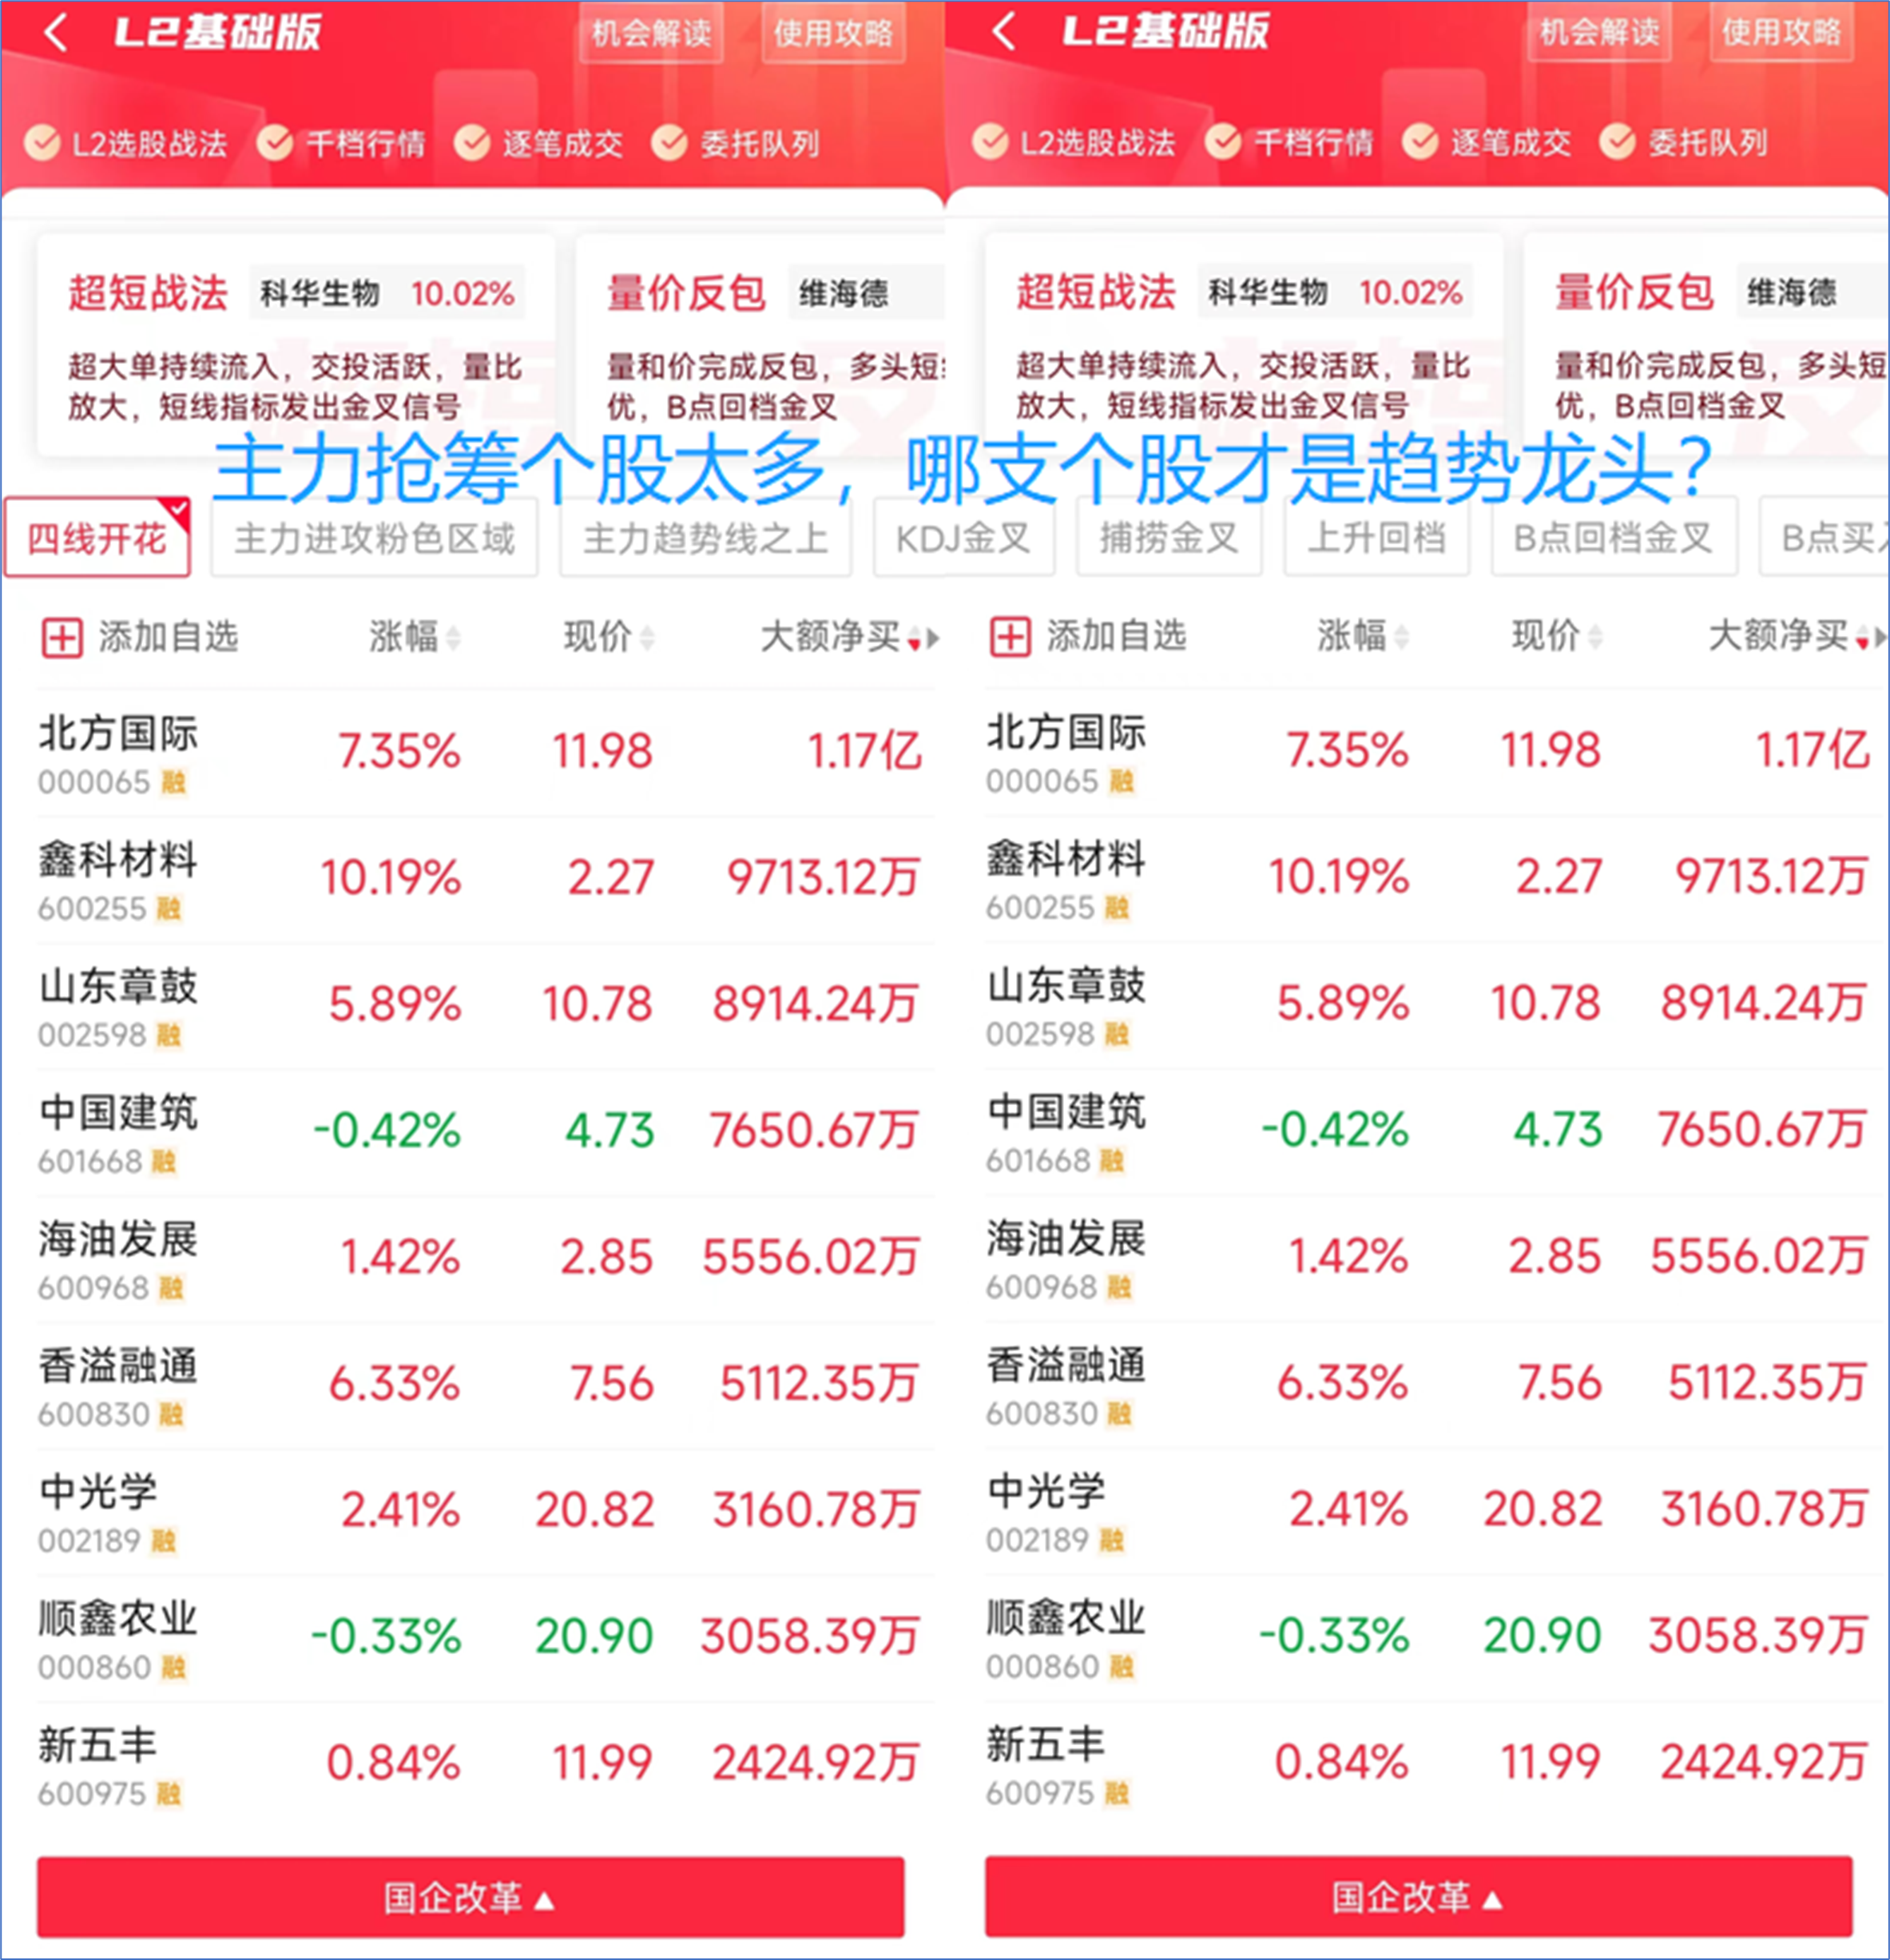
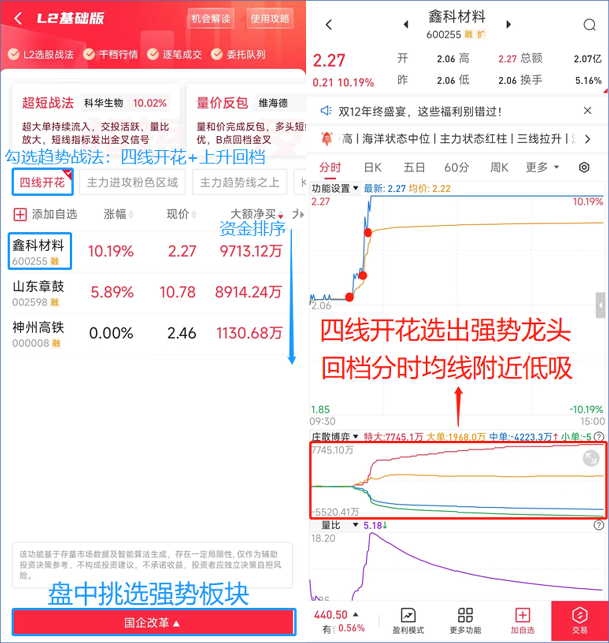
趋势回档战法

Slide 19


Slide 20
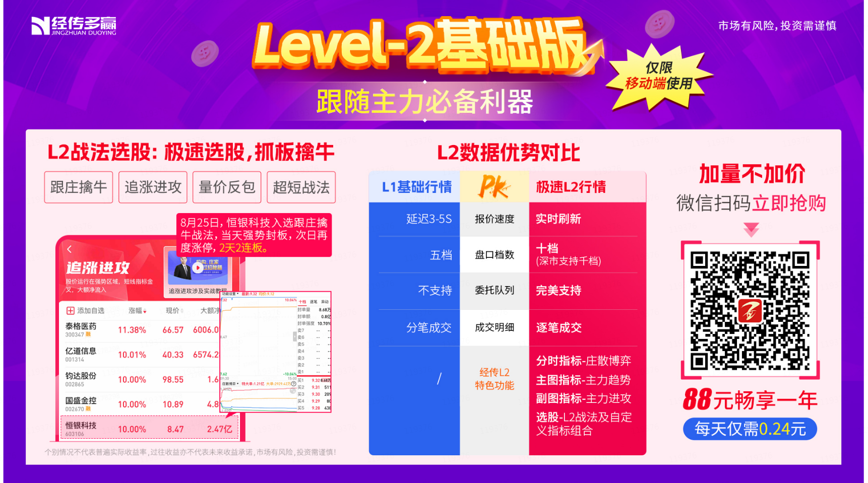

Slide 21
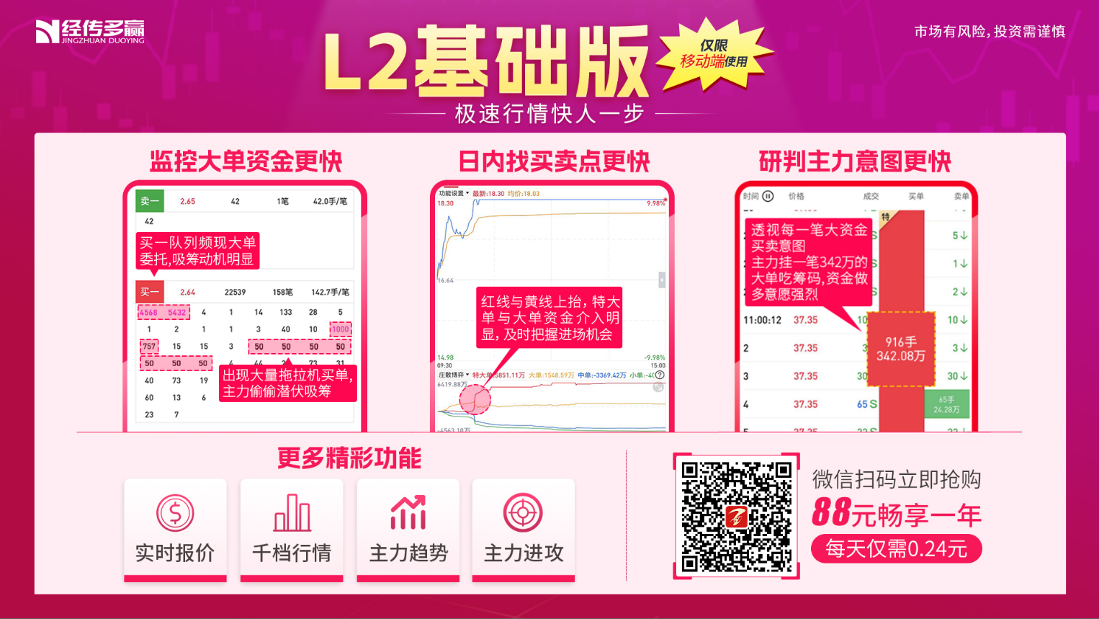
购买链接： https://activity.n8n8.cn/link/level-2

Slide 22
操作策略
1、三板斧：上升回档
2、控盘双突破（股价突破年线、半年线）
3、主题猎手战法：结合热点、L2资金等指标
4、机构增仓、北向阻击选股，指标择时操作

Slide 23


